Slide 1
Интегрированный урок
по биологии в 8 классе
(Биология - физика – литература)
Разработала: Трущелева Светлана Семеновна
учитель биологии высшей категории МБОУ СОШ №8
г. Красный Сулин
2014 г.

Slide 2
Тема урока: Анализаторы. Зрительный анализатор. Строение и функции глаза.

Slide 3
Цели
1. Развивающие:
- создать условия для развития исследовательских качеств личности;
- создать условия для самореализации через развитие наблюдательности;
- способствовать развитию у школьников умения выделять главное;
- способствовать развитию навыков самостоятельности в обучении.
2. Образовательные:
- обеспечить понимание содержания учебного материала всеми учениками
через раскрытие содержания понятия анализатор и показать особенности
строения на примере зрительного анализатора;
- создать условия для формирования знаний учащихся о строении и функциях
глаза, его частей, об особенностях восприятия окружающего мира,
о нарушениях зрения, о гигиене зрения.
3. Воспитывающие:
- воспитание умений делать выводы по результатам исследований;
- прививать навыки бережного отношения к своему здоровью.

Slide 4
Задачи
Поиск наиболее эффективных способов организации деятельности учащихся при изучении строения и функций глаза.
Дать более глубокие и прочные знания по биологии в сочетании с физикой и литературой.
Создать условия для формирования умения анализировать различные походы в решении одного и того же вопроса.

Slide 5
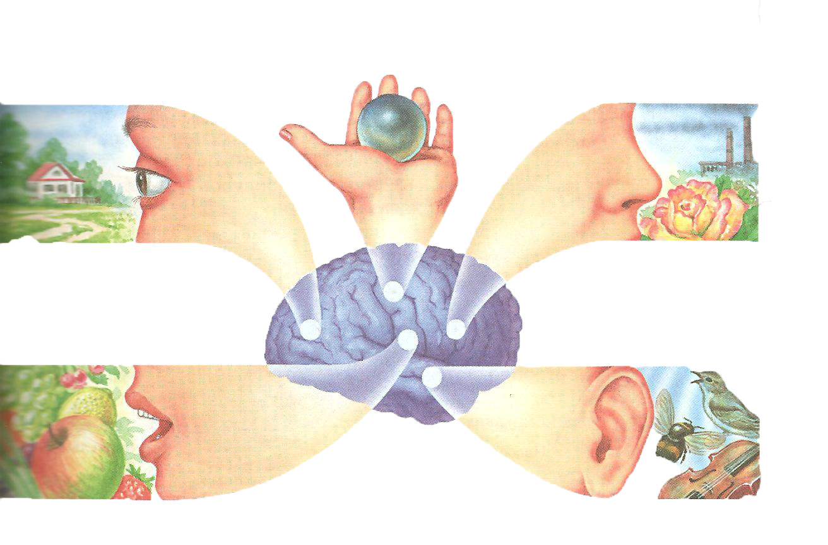
Анализаторы
Анализаторы – специальные чувствительные органы, благодаря которым человек получает все сведения об окружающем его мире. (И. П. Павлов)

Slide 6
Анализатор
Анализатор (орган чувств) — это система, обеспечивающая восприятие, доставку в мозг и анализ в нем какого-либо вида информации (зрительной, слуховой, обонятельной и т. д.).
Зрительный анализатор:
зрительные рецепторы →
зрительный нерв →
зрительная зона коры полушарий

Slide 7
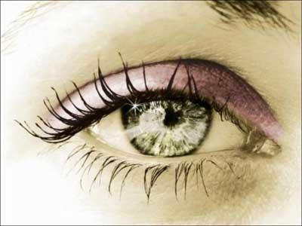
Значение зрения
Глаза — орган зрения — можно сравнить с окном в окружающий мир. Примерно 70% всей информации мы получаем с помощью зрения, например о форме, размерах, цвете предметов, расстоянии до них и др. Зрительный анализатор контролирует двигательную и трудовую деятельность человека. Умение видеть прекрасное в окружающей природе, в произведениях скульптуры, архитектуры, живописи, в балете, в кино отличает воспитанного человека.

Slide 8
Пословицы и поговорки о глазах и зрении
Выше лба не живут глаза
В глаза не льсти, а за глаза не брани
Глаза завидущи, а руки загребущи
Глаза боятся, а руки делают
У страха глаза велики
Свой глаз всего дороже
Правда глаза колет
Бровь в бровь, глаз в глаз
Одним глазом спи, а другим стереги
Кто старое помянет, тому глаз вон
На затылке глаз нет

Slide 9
Загадки о глазах
Есть у каждого лица два красивых озерца.
Два яблочка во мху, да морковка наверху.
Рядом два колодца, а между ними - одна перегородка.
Что острее меча?

Slide 10
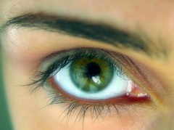
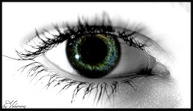
Эмоции, которые может выразить взгляд
Печаль
Радость
Страх
Боль
Любовь
Нежность

Slide 11
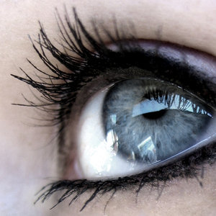
Ассоциации, связанные с глазами
Алмаз
Озеро
Колодец
Окно
Яблоко

Slide 12
СИНКВЕЙН О ГЛАЗАХ
ГЛАЗА
КРАСИВЫЕ. БЕЗДОННЫЕ.
ПРИВЛЕКАЮТ. ЗАВОРАЖИВАЮТ. МАНЯТ.
ГЛАЗА ОТКРЫВАЮТ МИР.
КРАСОТА.

Slide 13
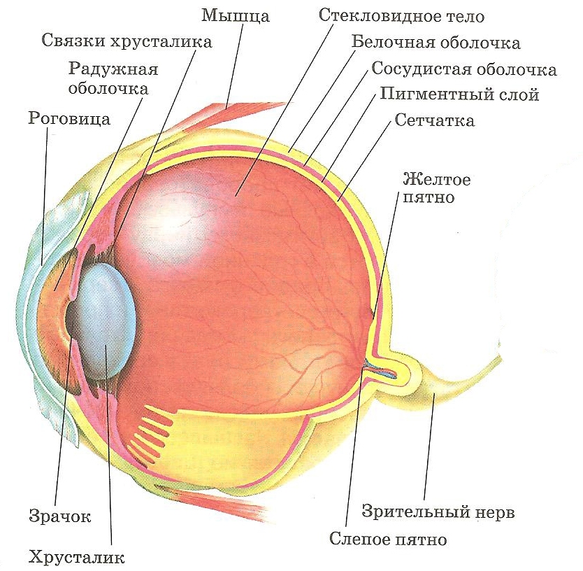
Строение глаза

Slide 14
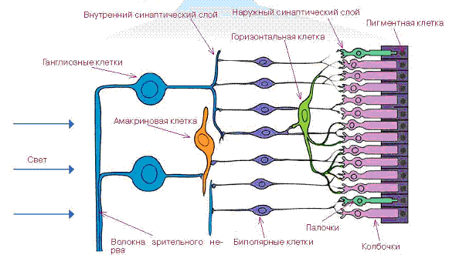
Рецепторы
Палочки (содержат зрительный пигмент – родопсин), их около 130 млн. Отличают светлое от темного.
Колбочки (содержат зрительный пигмент – йодопсин), их около 7 млн. Различают цвета.

Slide 15
Колбочки
Существует 3 вида, воспринимающих
Красные
Зеленые
Фиолетовые цвета
Все остальные оттенки цвета определяются комбинацией возбуждений в этих трех типах рецепторов.

Slide 16
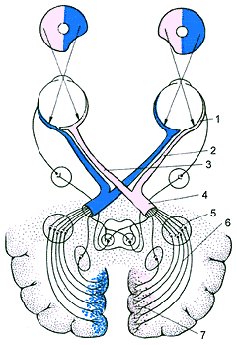
ВОСПРИЯТИЕ ЗРИТЕЛЬНЫХ РАЗДРАЖЕНИЙ
Свет попадает в глазное яблоко через зрачок. Хрусталик и стекловидное тело служат для проведения и фокусирования световых лучей на сетчатку(1). Шесть глазодвигательных мышц обеспечивают такое положение глазного яблока, чтобы изображение предмета попадало бы точно на сетчатку, на ее желтое пятно.
В рецепторах сетчатки происходит преобразование света в нервные импульсы, которые по зрительному нерву(2,3,4) передаются в головной мозг через ядра среднего мозга (5,6) в зрительную зону коры больших полушарий, расположенную в затылочной области(7).

Slide 17
Связь глаза и фотоаппарата
Г. Гемгольц считал, что моделью глаза является фотокамера. Объектив – это как бы преломляющие среды глаза. Зрачок глаза соответствует просвету диафрагмы фотоаппарата.
Глаз выполняет функции, аналогичные функциям отдельных частей фотоаппарата. Роговица, водянистая влага, хрусталик и стекловидное тело образуют оптическую систему, аналогичную собирающей линзе. В линзах и в глазу преломление света проходит по общим законам физики. Хрусталик собирает лучи света в один пучок, как и всякая двояковыпуклая линза. Такой ход лучей обеспечивает четкое изображение. По типу преломляющих сред глаза делают совершенные объективы из нескольких линз.

Slide 18
Эксперимент № 1
Цель работы: Пронаблюдать работу хрусталика.
Ход работы:
Взять карандаш и расположить его на расстоянии 20 – 25 см от глаз. Рассмотреть его. Постепенно приблизить к себе.
Вывод: Изображение становится нечетким, размытым.
Расстояние наилучшего зрения 20 – 25 см, на таком расстоянии и нужно держать книгу. Существует ближняя точка видения – 12 см.

Slide 19
Эксперимент №2
Цель работы: Пронаблюдать неодинаковое видение одного предмета отдельно правым и левым глазом.
Ход работы:
Рассмотреть карандаш отдельно правым и левым глазом.
Вывод: Изображения различные.

Slide 20
Бинокулярное зрение
Чтобы фиксировать глазами близкий предмет, необходима конвергенция (незначительное перекрещивание зрительных осей). В глазных мышцах, производящих эту конвергенцию, находятся проприорецепторы, раздражение которых при мышечном сокращении заставляет их посылать импульсы в головной мозг; таким образом наша оценка расстояний и глубины отчасти зависит от импульсов, возникающих при стимуляции чувствительных нервных волокон в этих мышцах. Кроме того, находясь на расстоянии примерно 5 см друг от друга, видят предметы под слегка различными углами и поэтому дают несколько различные изображения одного и того же близкого предмета.

Slide 21
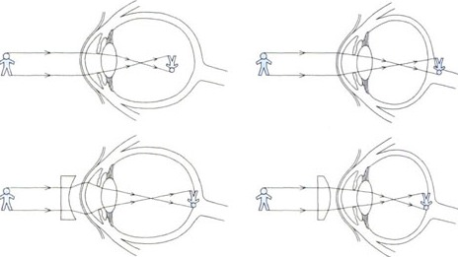
Нарушение зрения
Близорукость – заболевание, когда люди плохо видят удаленные предметы. Изображение предмета фокусируется перед сетчаткой и воспринимается как расплывчатое.
Дальнозоркость – заболевание, при котором изображение близко расположенных предметов расплывается. Изображение предмета фокусируется позади сетчатки, поэтому воспринимается как расплывчатое.
Оба заболевания исправляются специально подобранными очками (при близорукости – двояковогнутыми линзами, при дальнозоркости – двояковыпуклыми линзами).

Slide 22
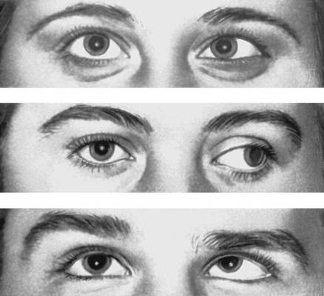
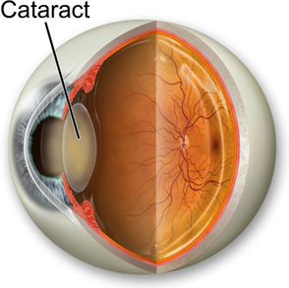
Косоглазие – заболевание, при котором глаза как будто пытаются сойтись вместе или, наоборот, разойтись. Лечат специальными упражнениями, ношением особых очков, но иногда приходится прибегать к операции.
Катаракта – заболевание, при котором хрусталик мутнеет. Такой непрозрачный хрусталик можно удалить и заменить его искусственным или носить специальные очки, выполняющие функцию хрусталика.

Slide 23
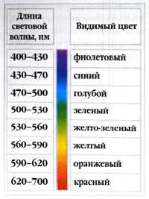
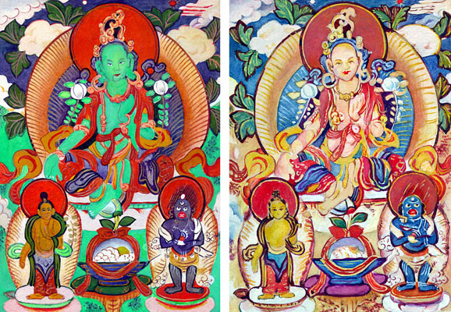
Глаукома – заболевание, при котором снижен отток жидкости из внутренней части глаза, что вызывает повышение внутриглазного давления. Необходимо периодически измерять внутриглазное давление.
Дальтонизм (цветовая слепота) – врожденное заболевание, связано с отсутствием определенного гена, необходимого для образования данного типа колбочек. При этом человек не может отличить красный цвет от зеленого. Около 7% мужчин не способны правильно различать цвета.

Slide 24
Гигиена зрения
Очень вредно держать книги и тетради на расстоянии 30 см от глаз.
Для нормальной работы глаз важно хорошее освещение.
Вредно читать в движущемся транспорте, особенно при плохом освещении.
Привычка читать лежа наносит вред зрению.
Глаза следует беречь от травм.
В школьных мастерских школьники должны строго соблюдать правила техники безопасности (пользоваться защитными очками, экраном и т.д.). Нельзя сдувать опилки, стружку, так как они могут попасть в глаза.
При попадании в глаза инородных предметов, пыли, не тереть их руками, вытирать только совершенно чистым полотенцем или платком.
Очень вредное действие на зрение оказывает курение, употребление алкогольных напитков, наркотиков, особенно в детском и подростковом возрасте.

Slide 25
Тест
1. Поступившая в зрительный анализатор информация обрабатывается
в:
а) зрительных рецепторах в) продолговатом мозге
б) зрительном нерве г) коре мозга
2. Внешнее раздражение воспринимается:
а) рецепторами в) нервными центрами
б) вставочными нейронами мозга г) корой головного мозга
3. Роговица - это:
а) прозрачная оболочка глаза в) оболочка, окрашенная
пигментами
б) непрозрачная оболочка г) оболочка, пронизанная
кровеносными сосудами
4. Зрительные рецепторы расположены в оболочке глаза, которая
называется:
а) сосудистой в) радужной
б) роговицей г) сетчаткой

Slide 26
5. Катаракта - это помутнение:
а) роговицы в) хрусталика
б) белочной оболочки г) радужной оболочки
6. Изменение кривизны хрусталика происходит при сокращении:
а) ресничной мышцы в) мимических мышц
б) глазодвигательных мышц г) скелетных мышц
7. Хрусталик формирует на сетчатке:
а) нормальное изображение предмета
б) перевернутое, уменьшенное изображение
в) перевернутое, увеличенное изображение
г) перевернутое, реальное изображение
8. Аккомодация-это:
а) возбуждение зрительных рецепторов
б) вращение глаза при боковом расположении предмета
в) способность хрусталика изменять свою кривизну при изменении
расстояния до предмета
г) косоглазие

Slide 27
9. Соотношение палочек и колбочек в сетчатке:
а) одинаковое
б) палочек больше, чем колбочек
в) колбочек больше, чем палочек
г) зависит от освещенности
10. Слепое пятно - это место:
а) выхода из сетчатки зрительного нерва
б) в котором находятся только колбочки
в) в котором находятся только палочки
г) наилучшего видения
11. Передняя камера глаза — это полость:
а) между роговицей и хрусталиком в) слезных желез
б) между хрусталиком и сетчаткой г) радужка и зрачок вместе
12. Нарушение цветового зрения - это:
а) астигматизм в) катаракта
б) дальтонизм г) глаукома

Slide 28
13. Объемное изображение воспринимается при рассматривании круглого предмета:
а) одним глазом в) в обоих случаях
б) только двумя глазами
14. Движения глаз наиболее активны:
а) при знакомстве с новым предметом в) в темноте
б) при узнавании знакомого предмета г) в светлое время суток
15. При близорукости лучи света фокусируются:
а) за сетчаткой
б) перед сетчаткой
в) на сетчатке
г) в зависимости удаленности человека от предмета
16. Дальнозоркость корректируется:
а) двояковыпуклыми очками
б) двояковогнутыми очками
в) хорошим освещением предмета
г) хирургическим путем

Slide 29
Ответы
1-г 9-б
2-а 10-а
3-а 11-а
4-г 12-б
5-в 13-б
6-а 14-а
7-б 15-б
8-в 16-а

Slide 30
Берегите
Свои
Глаза!

